Slide 1
第七节 常用植物生长调节剂
一、植物生长调节剂应用的特点
植物生长调节剂除IAA、CK、GA、ABA、ETH外，还包括植物生长延缓剂和植物生长抑制剂。
植物生长调节剂在花卉上应用却并非想象的那样广泛，与该类药剂作用的多变性有关。使用时慎重考虑。

Slide 2
1．相同的药剂对不同植物种类、品种的效应不同
赤霉素对一些植物（如花叶万年青）有促进成花作用，而对多数其他植物（如菊花等）则具抑制成花的作用；
相同的药剂因浓度不同而产生截然不同的效果。如生长素低浓度时促进生长，而高浓度则抑制生长；2,4-D低浓度能促进无籽果实发育，防止形成离层。而高浓度可引起杀伤而成为疏花药剂。

Slide 3
2．调节剂被吸收和运输的特性不同而各有适宜的施用方法
易被植物吸收、运输的药剂如GA、B₉、CCC，可用叶面喷施；
能由根系吸收并向上运输的药剂如嘧啶醇、PP₃₃₃、矮形磷、菊壮素等，可土施
对易于移动或需在局部发生效应的，可用局部注射或涂抹，如ABA可涂于芽际促进落叶，为打破球根休眠可用浸球法。

Slide 4
3．环境条件明显影响药剂施用效果
有的药剂以低温为有效条件，有的则需高温；有的需长日条件，有的则需短日相配合。
土壤湿度、空气相对湿度、土壤营养状况以及病虫害等都会影响药剂效应。

Slide 5
4．多种植物生长调节剂组合应用时可能存在相互增效或相互拮抗作用。

Slide 6
二、植物生长调节剂在开花调节上的应用
（一）促进诱导成花
矮壮素、比久、嘧啶醇可促进多种植物的花芽形成。叶面喷施矮壮素1.58%~ 1.84%溶液可促进盆栽杜鹃成花。矮壮素在短日条件下促进叶子花成花。

Slide 7
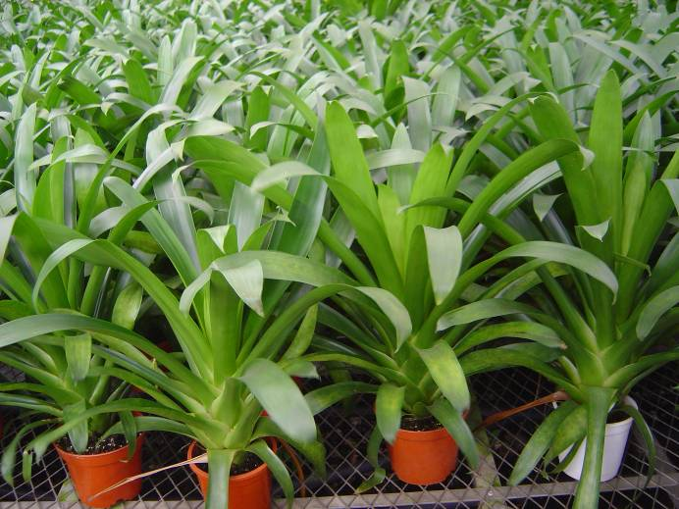
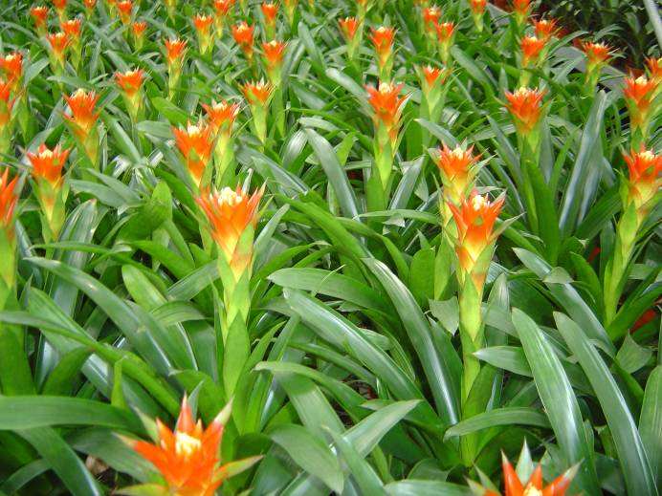
乙烯利、乙炔、β-羟乙基肼（BOH）对凤梨科的多种植物有促进成花作用。凤梨科植物需2.5~3年才能成花。BOH 0.1%~0.4%溶液浇灌叶丛中心，在4~5周内可诱导成花。浓度超过0.4%对有些种有毒害。
Heins（1979）报道，凤梨属植物生长到18~24月龄时，用乙烯利1.2%浓度溶液10ml灌于叶丛中心，2个月后可诱导成花。

Slide 8
GA有促进成花作用，如亮丝草、花叶万年青。许多长日植物的成花诱导可由GA代替。
GA可代替二年生植物所需低温而诱导成花。
CK对多种植物有促进成花效应。KT可促进金盏菊及牵牛花成花。

Slide 9
（二）打破休眠促进开花
GA可打破休眠、提早开花。
芍药的花芽需经低温打破休眠，用5℃至少需经10天。促成栽培前用GA₃10mg/L处理可提早开花。

Slide 10
（三）代替低温促进开花
夏季休眠的球根花卉，花芽形成后需要低温使花茎完成伸长。赤霉素可部分代替低温。
小苍兰球茎经低温后方能正常伸长开花。未经低温处理的球茎在种植前用GA₃ 100~500mg/L浸球，经浸球处理球比未处理球提早开花约3周。

Slide 11
（四）防止莲座化，促进开花
一些宿根花卉在入秋凉温中转向莲座化而停止生长，须经过低温期后方可恢复生长。
例：促成栽培锥花丝石竹时，可将即要进入莲座化的株苗在栽种到15℃和长日照条件中的同时喷施BA300mg/L溶液，可防止莲座化而继续保持生长状态，从而提早开花。

Slide 12
（五）代替高温打破休眠和促进花芽分化
夏季休眠的球根花卉起球时已进入休眠状态，在休眠期中花芽分化。促成栽培中常应用高温处理打破休眠和促进花芽分化，用生长调节剂也有同样的效应。
荷兰鸢尾（Iris×hollandica）及多花水仙（Narcissus tazetta）鳞茎采用乙烯气浴或熏烟法，每日作1~3h乙烯气浴。小苍兰球茎用烟熏法每日处理3~5h，连续2~3日有效。

Slide 13
（六）促进生长
使切花花茎达到一定高度时可应用生长调节剂。
标准菊切花生产中要求花茎达到足够高度，可于栽种后1~3天开始喷施。GA₃1~6mg/L，重复3次，每次相隔1周。
用GA₄₊₇和BA混合液喷施可增加切花月季花枝长度。

Slide 14
（七）促进矮化
矮化栽培是盆栽及花坛植物生产中的一个趋向，应用生长延缓剂是较有效的措施。如：比久、矮壮素、嘧啶醇、菊壮素、多效唑、烯效唑、矮形磷等。

Slide 15
一品红的老品种生长较高，矮壮素几乎对所有品种都有效，浇灌与喷施均可。将采穗母株在摘心后1周浇灌矮壮素，插穗上盆后再作浇灌处理则效果更好。应用浓度为0.14%~0.26%多效唑也能成功控制一品红高度，在15cm径盆中用0.125~0.5mg。

Slide 16
（八）抑制顶端生长（化学摘心）
人工摘除顶尖是克服顶端优势，促发侧枝，调整株形常用的措施。用化学药剂抑制或杀伤顶端生长点的技术称为化学摘心。双缩酮古龙酸钠在观赏植物上应用，如一串红、马鞭草等草本植物，浓度0.05%~0.16%，叶子花、倒挂金钟等木本花卉，浓度0.1%~0.3%。

Slide 17
（九）调节衰老与脱落
防止落花：环境胁迫造成的脱落现象与诱导产生乙烯有关。应用乙烯抑制剂有防止脱落效果。例如用硫代硫酸银（STS） 0.5 mmol·L⁻¹ 、 2mmol·L⁻¹ 在花蕾期喷施蒲包花、蟹爪兰可以减少落花。

Slide 18
（十）切花保鲜
切花离开母体后由于水分、养分和其他必要物质失去平衡而加速衰老与凋萎。含有糖、杀菌剂等的保鲜液中加入适宜的生长调节剂，可延长切花寿命的效应。
BA、KT应用于月季花、球根鸢尾、郁金香、花烛、非洲菊保鲜液。
GA₃可延长紫罗兰切花寿命。
B₉对金鱼草、香石竹、月季切花有效。

Slide 19
The End

